Slide 1
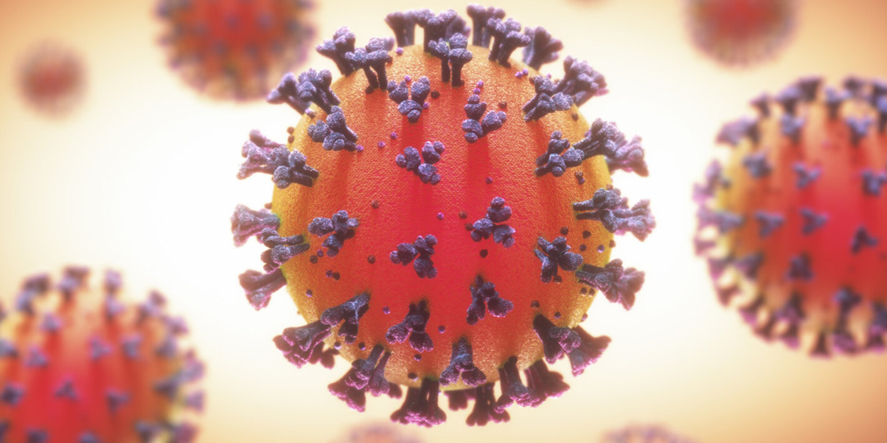
PREVENCION
Cómo me protejo de la infección?

Slide 2
RECOMENDACIONES DE LA OMS MEDIDAS DE PROTECCIÓN BÁSICA PERSONAL
Lávese las manos frecuentemente
Adopte medidas de higiene respiratoria
Mantenga el distanciamiento social
Evite tocarse los ojos, la nariz y la boca
Manténgase informado y siga las recomendaciones de los profesionales sanitarios
Permanezca en casa si empieza a encontrarse mal, aunque se trate de síntomas leves como cefalea y rinorrea leve, hasta que se recupere.
Si tiene fiebre, tos persistente y dificultad para respirar, solicite atención médica a tiempo.
Fuente: OMS. En https://www.who.int/es/emergencies/diseases/novel-coronavirus-2019/advice-for-public?gclid=CjwKCAjw2a32BRBXEiwAUcugiInli2XLDysD5ZRIC1_h1w1rm9XAYWssZ9J9LwZZGEeM4T-_7EWWVRoCXj8QAvD_BwE

Slide 3
DOS MEDIDAS OBLIGATORIAS: SOCIALES

Slide 4
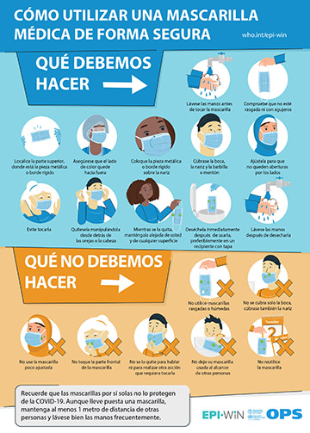

Slide 5
CUÁNTO PROTEGEN LAS MASCARILLAS DE TELA?
Máscaras de tela deberían considerarse como el último recurso para prevenir infección por gotas de individuos infectados, pero son mejor que ninguna protección.
Dejarán pasar al 40% de las partículas del tamaño de los virus.
Falso sentido de seguridad.
Recomendación de la OMS: triple capa

Slide 6
MASCARILLA DE TELA DE TRES CAPAS
Recomendaciones de la OMS
Uso universal
Si es de tela: 3 capas
una primera capa interna que absorba,
una capa intermedia que actúe a modo de filtro y
una capa externa fabricada de un material que no sea absorbente, como podría ser el poliéster.

Slide 7
DESINFECTO MASCARILLAS?
N95, FFP2, FFP3 personal de salud: 8-20 horas. No. Se estudia calor húmedo, vapor de agua oxigenadas y radiación UV C.
Mascarillas quirúrgicas: 8 a 12 horas y desechables: 8 horas (guardar en bolsa ziploc si menos tiempo). No rocíe cloro, ni alcohol, porque se deteriora.
Si se humedece por resfrío, sudor, saliva, deséchela, la humedad favorece proliferación de virus.
Mascarilla de tela: reutilizar lavándola con agua y jabón, usar mientras esté integra y ajustada.

Slide 8
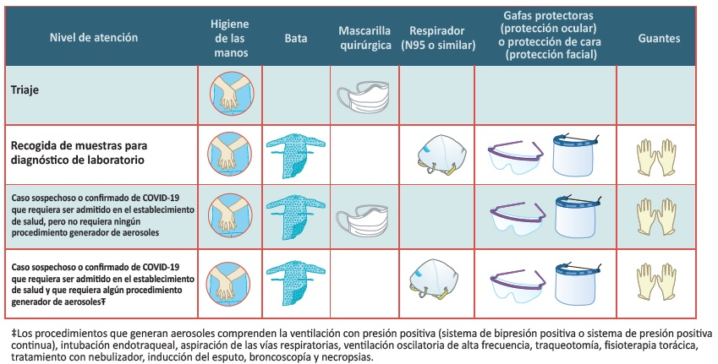
TIPO DE EQUIPO SEGÚN EL RIESGO: el empleador debe proveer los EPP

Slide 9
PROFESIÓN DE ALTO RIESGO? Depende de la proximidad a otros sin protección

Slide 10
Letalidad de casos sospechosos de COVID19, Personal de Salud, Nicaragua 2020-21
Datos del Observatorio Ciudadano al 19 de enero de 2021.

Slide 11
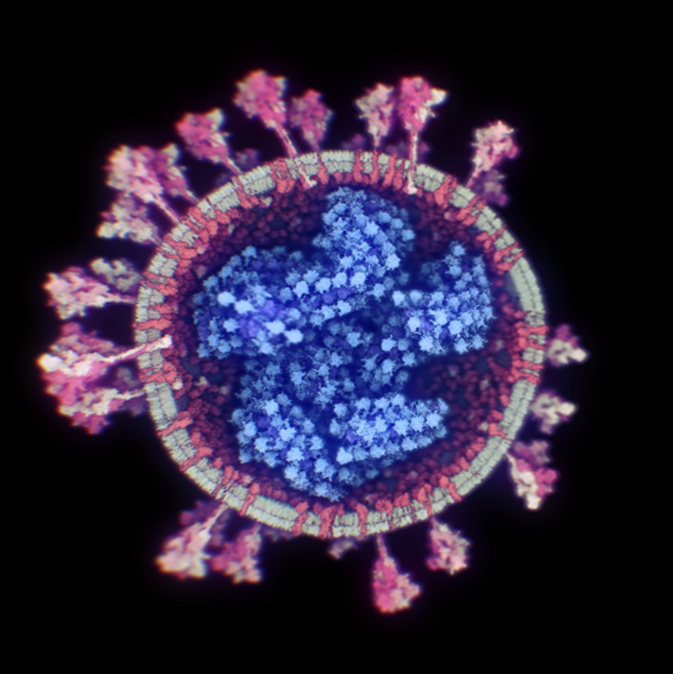
PREGUNTAS

